Slide 1



Slide 2
目錄
1.甚麼是視覺化?
2.為甚麼要視覺化
3.視覺化可以怎麼樣更吸引人
4.視覺化的呈現方式
5.視覺化的工具

Slide 3
什麼是視覺化？
視覺化三個主要的分支為
科學
資訊
可視
而這三個分支整合後就形成了資料視覺化

Slide 4
為什麼需要資料視覺化？
人類利用視覺獲取的資訊量，遠遠超出其他器官
而資料視覺化正是利用人類天生技能
來增強資料處理和組織效率。

Slide 5
顏色
管理色彩選擇 - 構成設計大部分的原色應該是中性色。使用灰階等技術，可以盡可能提升資料導向點的對比度和可見性。
色彩類型 - 瞭解何時使用順序、發散、分類、突顯或提示色彩的主題。
一致性 - 仔細檢查您的視覺化效果，確認色彩(例如紅色)不會表示三種不同的涵義。相似和重複的色彩可能暗示一種不存在的關係。

Slide 6

標題和副標題
標題是使受眾更容易瞭解儀表板的簡便方法。您可以使用副標題加入更多上下文，說明如何與工作表或儀表板進行互動。為了使儀表板更易於瀏覽，這是強大而簡單的方法。

Slide 7
字型
字型相當重要。在儀表板上使用許多字型類型和大小可能很引人注意。不要這麼做；直接對於您的排版定義明確的階層。
大小 - 較大的元素在吸引視線時傳達重要性。對於KPI、標題等等儲存最大的字型。
粗體 - 粗體元素在吸引視線時傳達重要性。您可以在整個視覺化中結合大小來改變粗體。
色彩 - 在標題、文字和 KPI 中，最好維持灰色和黑色色調。

Slide 8
資料視覺化互動性
在設計儀表板時，您需要考量受眾，以及如何與這些人交流，使這些人可以與資料進行互動。
重要的是，若要使受眾瞭解互動性，必須建立副標題來指示這些人按一下或停留滑鼠以便取得詳細資訊。

Slide 9
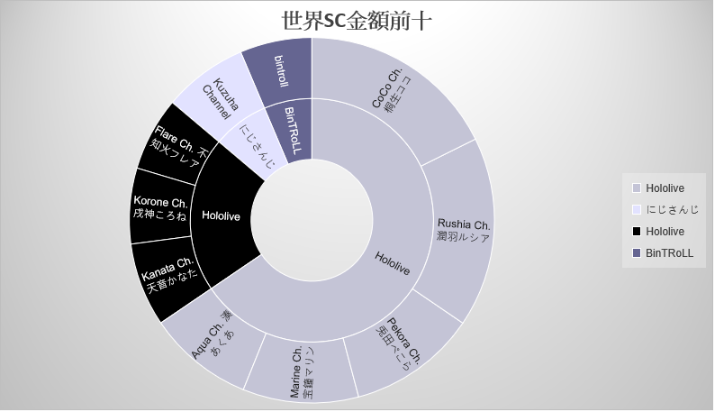
視覺化呈現方法
旭日圖

Slide 10
旭日圖
又稱太陽圖，是一種圓環鑲接圖，有點像圓環餅圖
優點:它可以直觀的表現數據的層次和歸屬關係、層級結構也非常明顯
缺點:資料一多，就會發現會太密集，就沒有資料視覺化的效果
可透過分層占比情況真正了解數據的具體構成
有別於其他圖形
旭日圖重在描述數據的層次結構

Slide 11
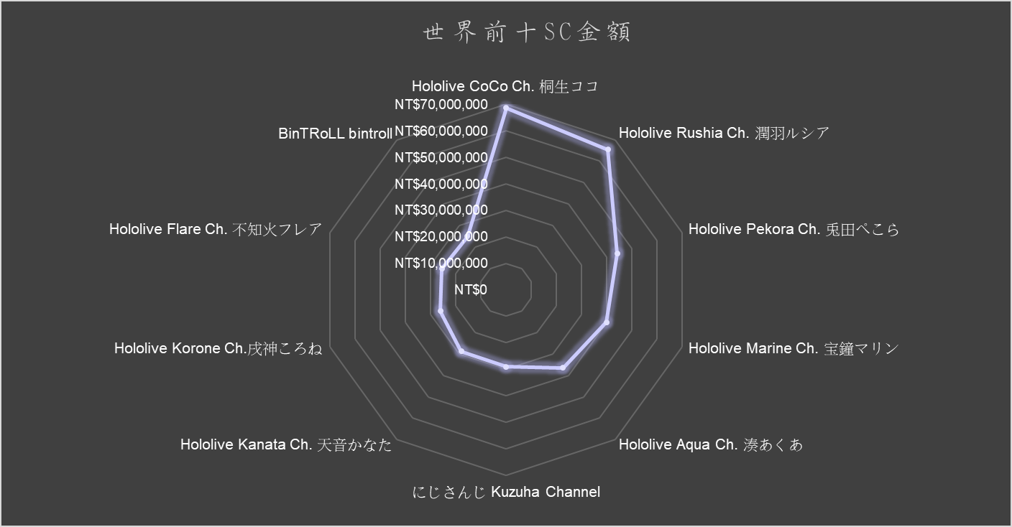
雷達圖

Slide 12
雷達圖
又稱蜘蛛網圖、網絡圖，蜘蛛圖，星圖
以在同一點開始的軸上顯示的三個或更多個變量的二維圖表的形式來顯示多元數據
※軸的相對位置和角度 無意義
優點:用來綜合分析多個指標，完整、清晰和直觀
缺點:多維度但是不能太多，一般四到八個；比較的記錄條數不宜太多

Slide 13
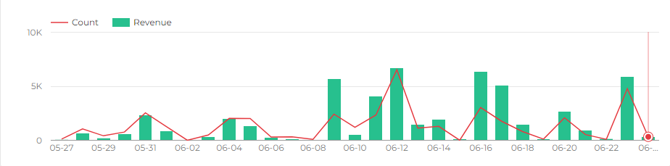
時間軸

Slide 14
時間軸
用來比較時間 (日期)
時間軸可顯示一個指標 (例如人氣趨勢)
在最多兩個不同日期範圍中的波動狀況，或是多個指標在單一日期範圍內的變動。
優點:簡單明瞭、表達方式明瞭、變化多樣
也可用以呈現一件事件的發生順序

Slide 15
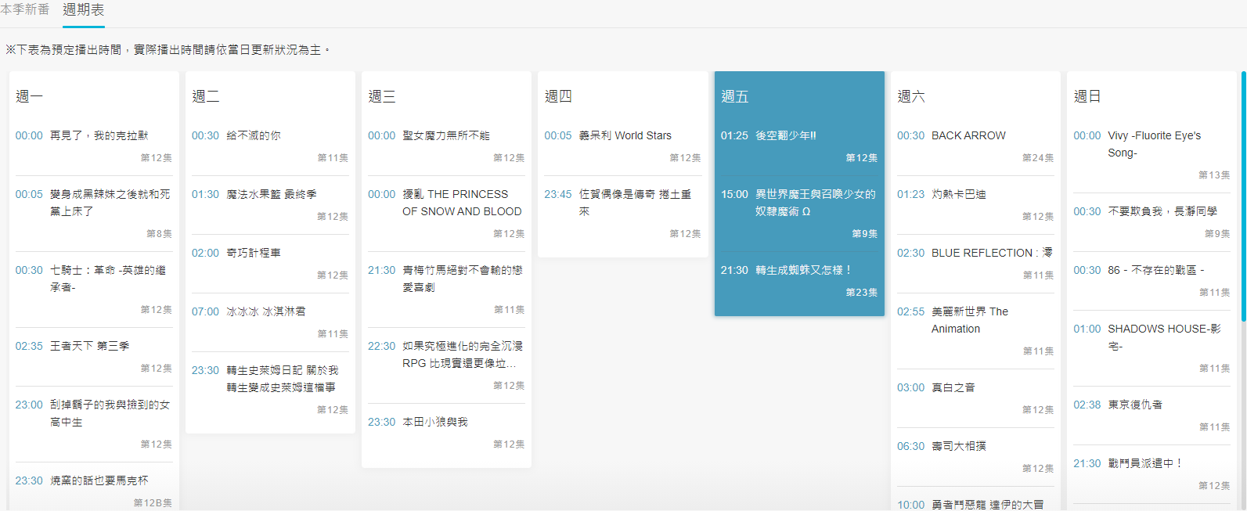
節目日程表

Slide 16
節目日程表
將各個節目按時段與日期分類所製成
優點:一目了然、容易製作
缺點:單調、較無變化
著重表達資訊

Slide 17
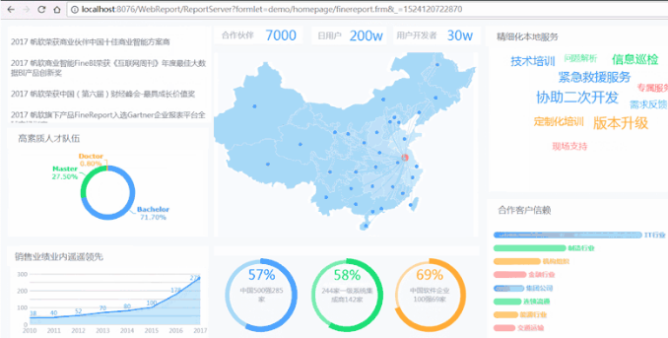
資料視覺化工具
FineReport

Slide 18
FineReport
一款純Java編寫的、集資料展示(報表)和資料錄入(表單)功能於一身的企業級web報表工具
FineReport 除了能實現複雜的表格樣式外，還具備極其豐富的圖表，能夠滿足多樣的資料視覺化場景訴求。

Slide 19
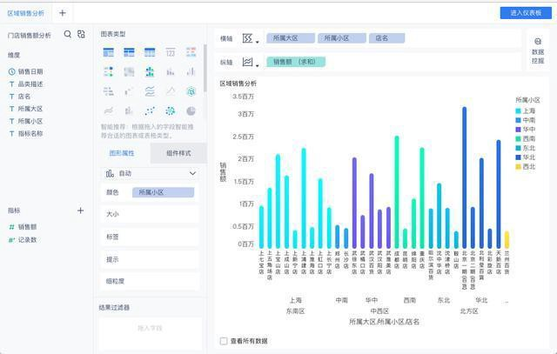
FineBI

Slide 20
FineBI
商業智慧BI工具
主張視覺化的探索性分析
上手簡單，視覺化庫豐富
可以充當資料包表的門戶，也可以充當各業務分析的平臺

Slide 21
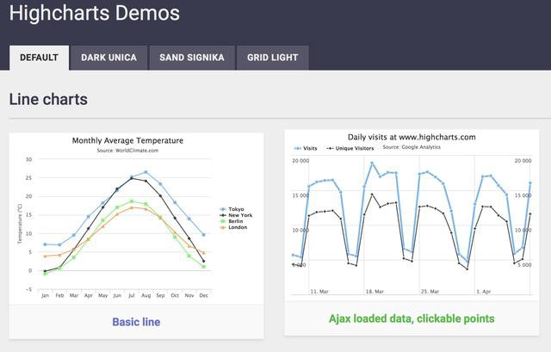
HighCharts

Slide 22
HighCharts
純 JavaScript 編寫的圖表庫
能夠簡單便捷的在 Web 應用上添加交互性圖表
Web 上使用最廣泛的圖表
優點:使用門檻極低，相容性好，且使用廣泛
缺點:樣式比較老舊、圖表難以擴展

Slide 23
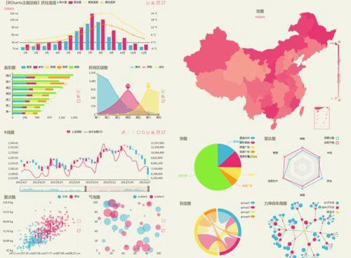
ECharts

Slide 24
ECharts
企業級圖表
純 Javascript 的圖表庫
可以流暢的運行在 PC 和行動設備上
優點:豐富的圖表類型，覆蓋主流常規的統計圖表
缺點:複雜關聯式圖表比較難客製

Slide 25
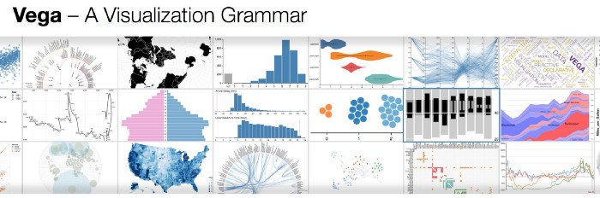
Vega

Slide 26
Vega
一套交互圖形語法
定義了資料到圖形的映射規則、常見的交互語法和常見的圖形元素
優點:可以自由使用 Vega 語法進行組合構建出各種各樣的圖表
缺點:有著複雜的語法設計，使用和學習成本很高

Slide 27

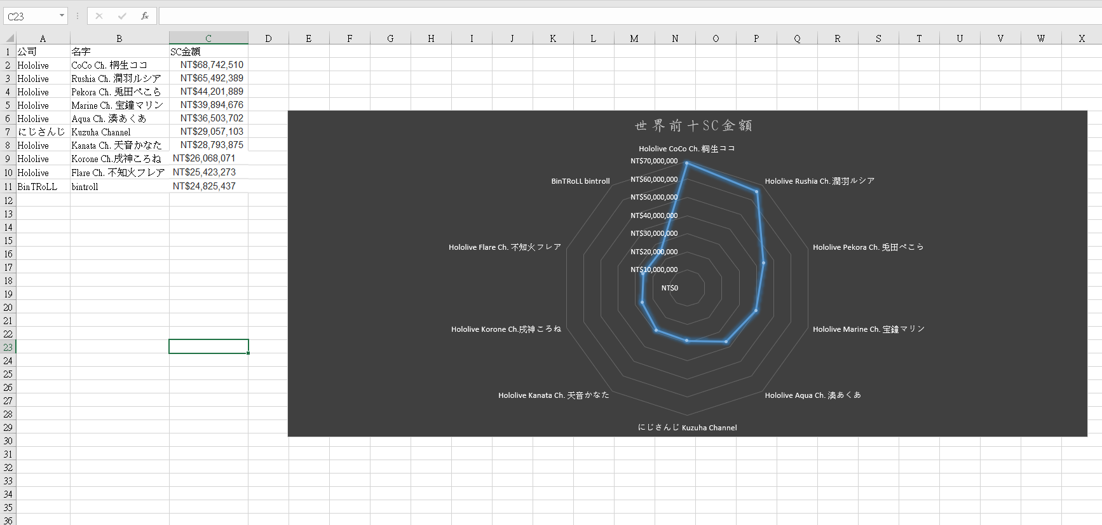
Excel

Slide 28
EXCEL
個人發現比較平易近人的一款軟體，前面我做的旭日圖、雷達圖，全部都是用Excel做出來的。
優點:操作簡單，平易近人
缺點:可供使用的圖表較為稀少

Slide 29
我們的報告到此結束
Thank you for
watching and listening!

Slide 30
資料來源
https://kknews.cc/news/6ql695l.html
https://www.zhihu.com/question/37359184
https://kknews.cc/zh-tw/news/v3vxmr4.html
https://support.google.com/adsense/answer/9831332?hl=zh-Hant
https://www.webguide.nat.gov.tw/News_Content.aspx?n=531&s=1786
https://allaboutdataanalysis.medium.com/

